Slide 1
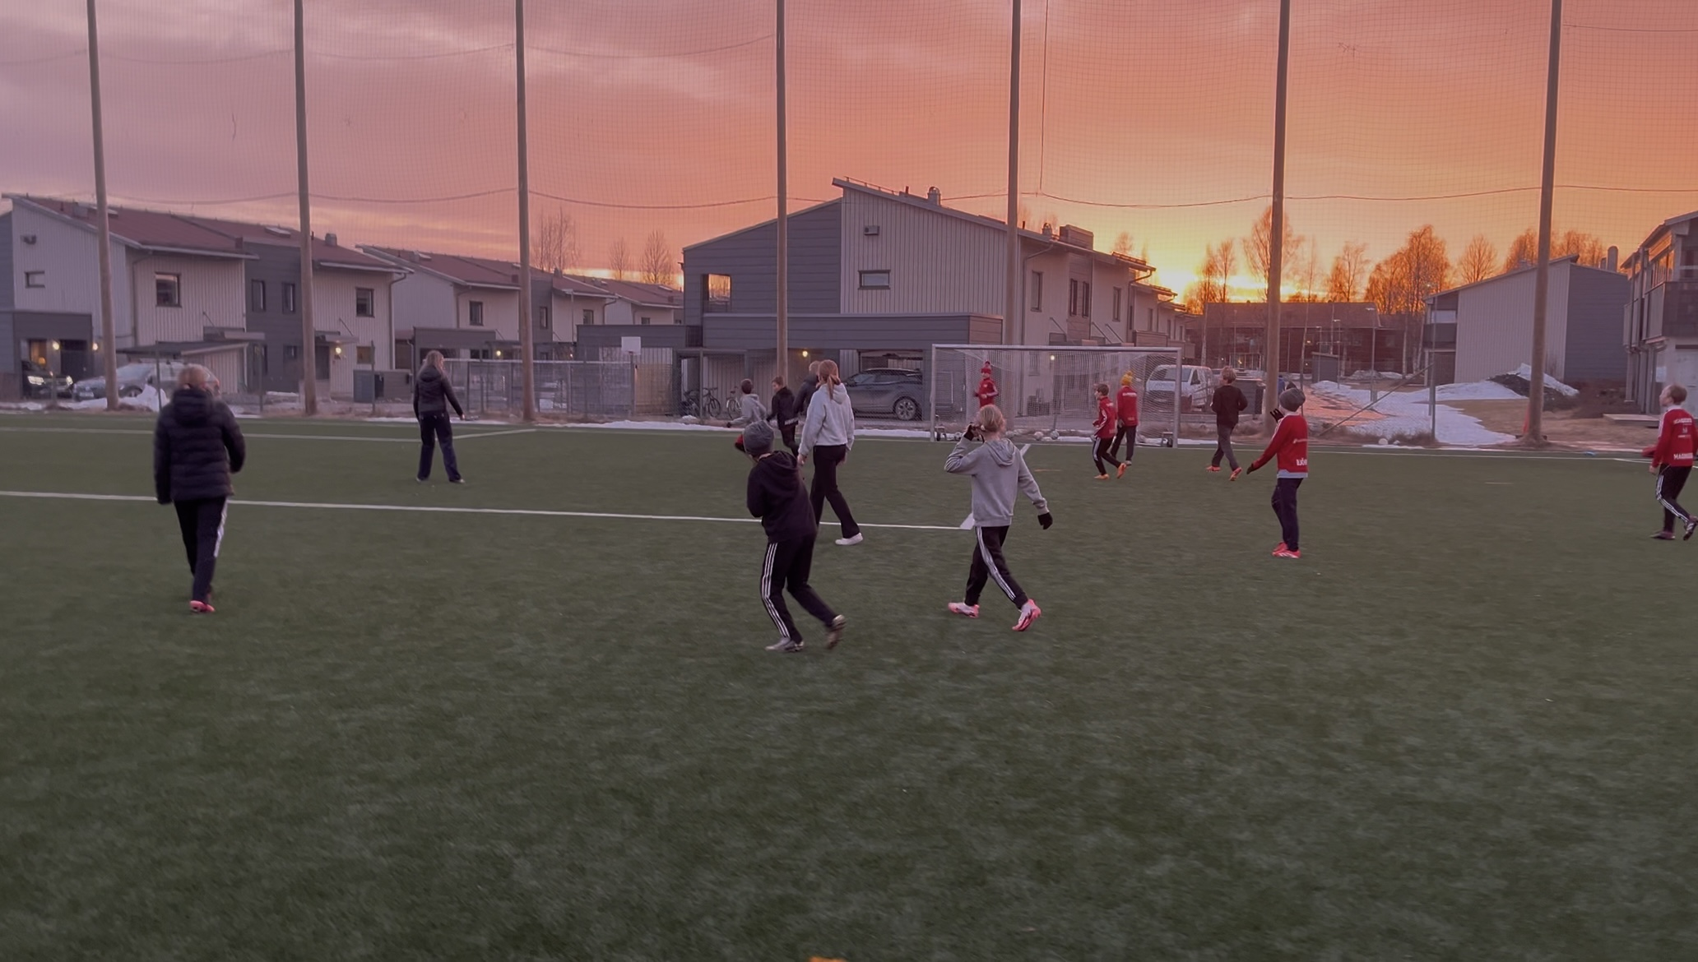

Välkommen på
uppstartsmöte
FOTBOLLSSÄSONGEN 2026
För ett livslångt idrottande - Sandåkerns Sportklubb - Idrott sedan 1932

Slide 2


Slide 3
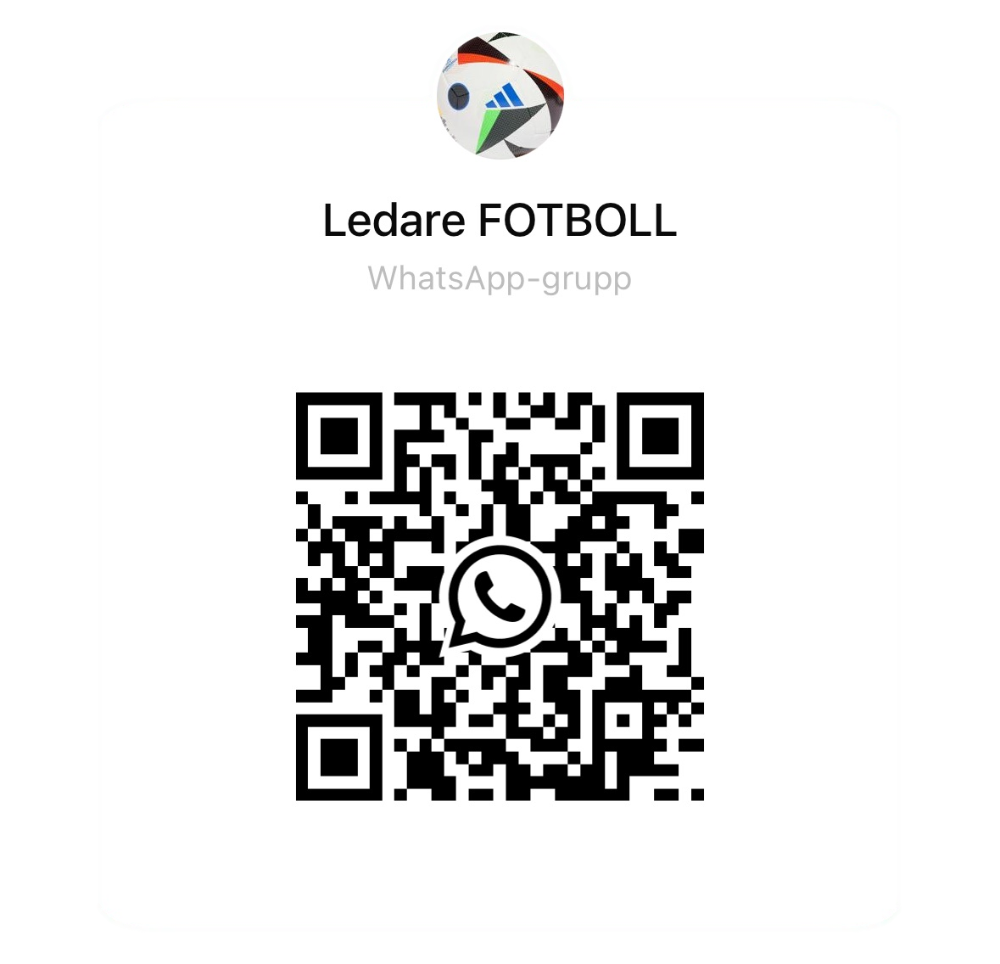

Slide 4
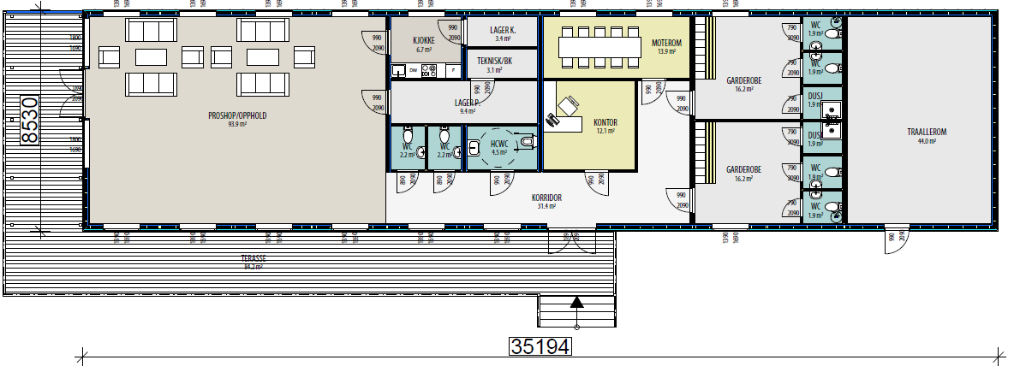
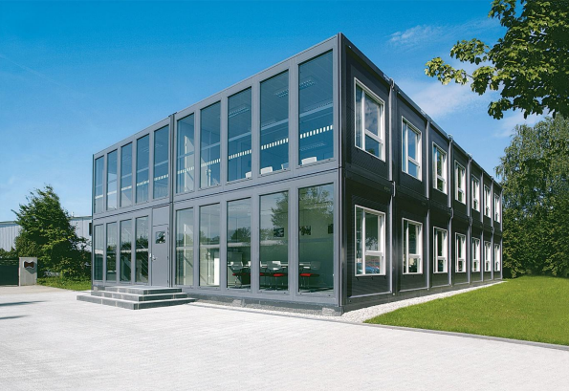
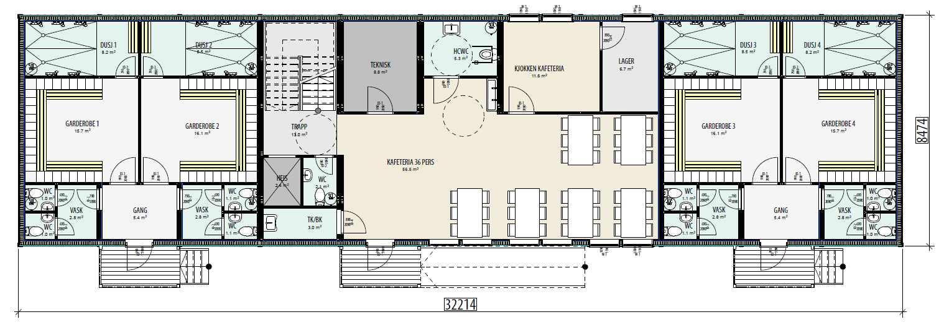
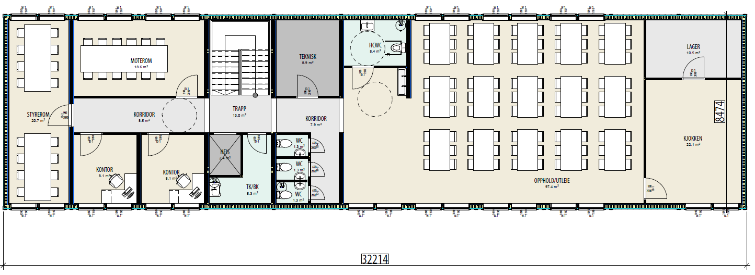
Status ny klubb- och kanslilokal
Dialog pågår med Total Entreprenad, Algeco, RF-SISU,
Umeå Kommun samt Kågedalens IF kopplat till Arvsfonden.

Slide 5
Vi behöver bli fler för att
fortsätta utveckla föreningen!
Sandåkerns Sportklubb växer och vi blir fler och fler varje år - vilket är fantastiskt roligt!
Men det betyder också att vi behöver bli fler som engagerar sig i föreningen och dess utveckling.
Vi söker personer till främst innebandysektionen men även till vår styrelse och valberedning. Vi söker dig som vill vara med
att påverka, utveckla och har drivet för att skapa ett livslångt idrottande. Inga förkunskaper krävs och fika ingår varje gång.
JUST NU BEHÖVER VI LITE EXTRA:
Ledamot i styrelsen, revisorer samt ledamöter i innebandysektionen.
Vi saknar även helt valberedning som vi behöver säkerställa till kommande årsmöte.
Vad gör vi?
Våra sektioner ansvarar för idrottens löpande verksamhet utifrån övergripande instruktioner från föreningsstyrelsen och träffas cirka 4 - 6 gånger per år.
Vår styrelse är ansvarig för föreningens verksamhet, inklusive personal, egendom och förvaltning av föreningens medel samt upprättar varje år instruktioner för de aktiva verksamheterna och är sammankallande till det övergripande föreningsarbetet. Föreningstyrelsen träffas 6 - 10 gånger per år.
Valberedningen följer styrelsens arbete samt tar främst fram förslag till årsmötet på personer som föreslås bli ledamöter.
Intresserad?
Är du intresserad av att engagera dig, veta mer eller kanske till och med vet vem vi ska kontakta.
Hör av dig till någon av oss nedanstående:
David Persson, ordförande, 070-2050580, david@anfield.se
Petter Widmark, kanslichef, 090-774148, kansli@sandakernssk.se

Slide 6
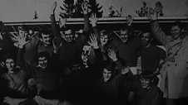
Det började redan 1932…
Den 8 november 1931 bildades "America Sportklubb" av ett gäng grabbar runt kvarteret med samma
namn i västra stadsdelen av Umeå. Namnet accepterades inte av Riksidrottsförbundet och
den 7 februari 1932 ändrades det till Sandåkerns Sportklubb.
Den legendariske idrottsledaren och korvförsäljaren "Bigge" Öhman har berättat att man träffades på kafé Vivan på Sveagatan. En kaffehalva och en bulle kostade 15 öre. De som ej hade pengar fick hjälp av sina kompisar. På vinden fick man hålla till med sina möten där politiska diskussioner var vanliga under denna tid med arbetslöshet och fattigdom.
Från början var det fotboll som gällde men även friidrott, cykel och simning stod på programmet
under 1930-talet.
Gamla militärskor inköpta på Calle Värmes skrotaffär användes som fotbollsskor.
Spik från gamla gummidäck användes som dobbar under skorna. För att få in pengar plockade medlemmarna tomhylsor på K4:s och I20:s skjutbanor.
För ett livslångt idrottande - Sandåkerns Sportklubb - Idrott sedan 1932
Notes:
Lyft fram historien. Vi är en anrik förening med otroligt många fantastiska idrottsupplevelser.

Slide 7
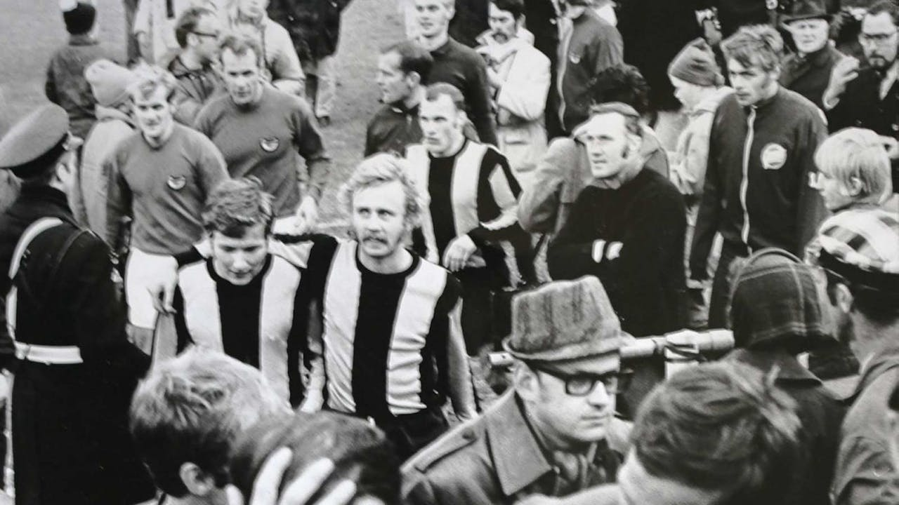
Idrotter genom historien...
CYKEL som startades redan 1933
HANDBOLL med fem raka DM-titlar från 1953 och framåt
BANDY som spelades på Umeälvens is och där klubben tog flera DM-segrar
FRIIDROTT med flera DM-titlar
SIMNING under en kortare tid, men med DM-titlar
BASKET under en kortare tid som senare blev Cometerna
ISHOCKEY med allsvenskt spel 1969-1970 och som blev stommen till nuvarande Björklöven
BOWLING kom med i SSK-familjen i slutet av 1950-talet och fanns i föreningen
med lokala framgångar fram till slutet av 00-talet
BORDTENNIS med flera SM-tecken fanns i föreningen tom 2011
INNEBANDY som är den senaste sektionen, men knappast den sista
HERRFOTBOLL med skiftande framgångar med höjdpunkten allsvenskt kval 1969.
1987 slogs herrarnas fotbollslag (som då spelade i division II) samman med Tegs SK och Umeå FC bildades
DAMFOTBOLL med en av Sveriges första lag i slutet av 60-talet, en landslagsspelare
och på senare år ett lag som spelar i divison 2
FUTSAL med start från 2024
För ett livslångt idrottande - Sandåkerns Sportklubb - Idrott sedan 1932

Slide 8

Vår värdegrund – våra ledstjärnor
Glädje
Engagemang
Tillsammans

Slide 9

Vår vision
Sandåkerns SK - den levande idrottsföreningen!
Vi ger alla som vill möjlighet att engagera sig och utvecklas.
Vi är en förening i ständig utveckling.
Vår gemenskap, glädje och möjlighet till utveckling
gör att både utövare och ledare väljer att stanna länge.
För ett livslångt idrottande - Sandåkerns Sportklubb - Idrott sedan 1932

Slide 10
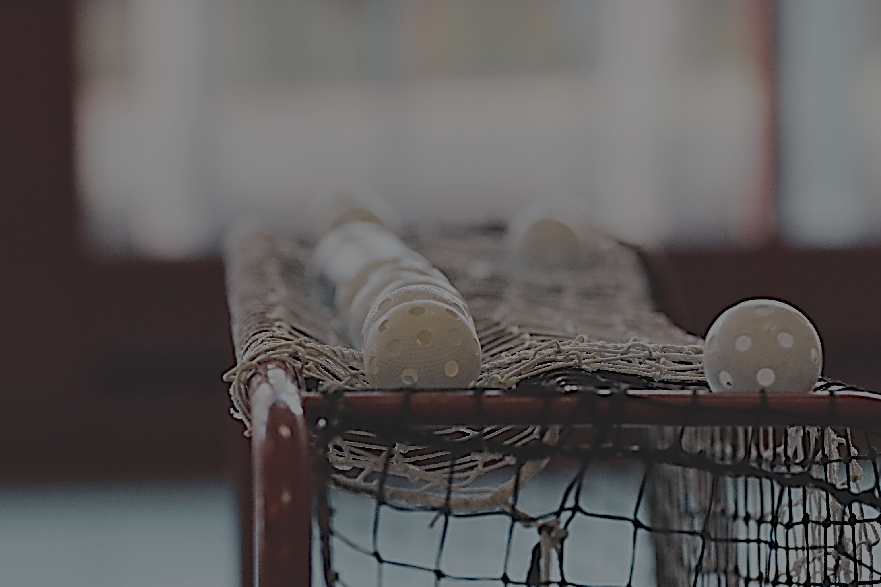
Vår verksamhetsidé
Sandåkerns SK – idrottsföreningen för dig!
Sandåkerns SK ska erbjuda en verksamhet i din närhet
som stimulerar till ett livslångt idrottande.
Vi ska kännetecknas som föreningen
där alla mår bra och har roligt tillsammans.
Föreningen ska bygga på ett medlemskap präglat
av delaktighet, engagemang och personlig utveckling!
För ett livslångt idrottande - Sandåkerns Sportklubb - Idrott sedan 1932

Slide 11
Vår uppförandekod
Vi representerar en historia,
ett klubbmärke
och en framtid!
För ett livslångt idrottande - Sandåkerns Sportklubb - Idrott sedan 1932

Slide 12
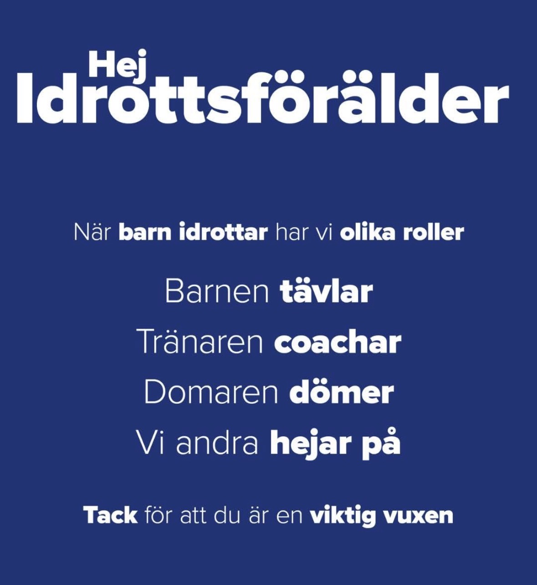
För ett livslångt idrottande - Sandåkerns Sportklubb - Idrott sedan 1932

Slide 13
Organisation
Fotbolls- & futsalsektionen
Simon Webeklint
Hanna Johansson
Petter Augustsson
Karl Forsell
Christopher Augustsson
Anders Rietz
Fotbollsutvecklare
David Persson
Kontaktförälder
Fungera som en länk mellan laget och övriga i föreningen och därmed se till att lagets spelare och föräldrar blir delaktiga i de gemensamma aktiviteter och uppgifter som vi tillsammans planerar att genomföra, samt kunna framföra synpunkter eller förslag från laget till övriga delar av föreningen.
Spelare
Våra barn- och ungdomar.
Tränare/ledare
Ansvarar för lagets träningar och matcher. Jobbar efter föreningens värdegrund, vision och verksamhetsidé. Möjligheter att utbildas via föreningen och respektive förbund.
Vara förebilder!
Lagledare
Ansvarar för information till laget och föräldrar via SportAdmin och hemsida. Löpande dialog med ledare och kansli. Ser till att planera för matcher/sammandrag med tillhörande uppgifter.
Föräldragrupp
Stötta laget i förekommande uppgifter såsom planera för kioskförsäljning, skapa nya lagintäkter samt länk mellan föräldrar och lag.
Föräldrar
Stötta, peppa och skapa de bästa förutsättningarna för våra barn och ungdomar. Vara förebilder!
För ett livslångt idrottande - Sandåkerns Sportklubb - Idrott sedan 1932

Slide 14
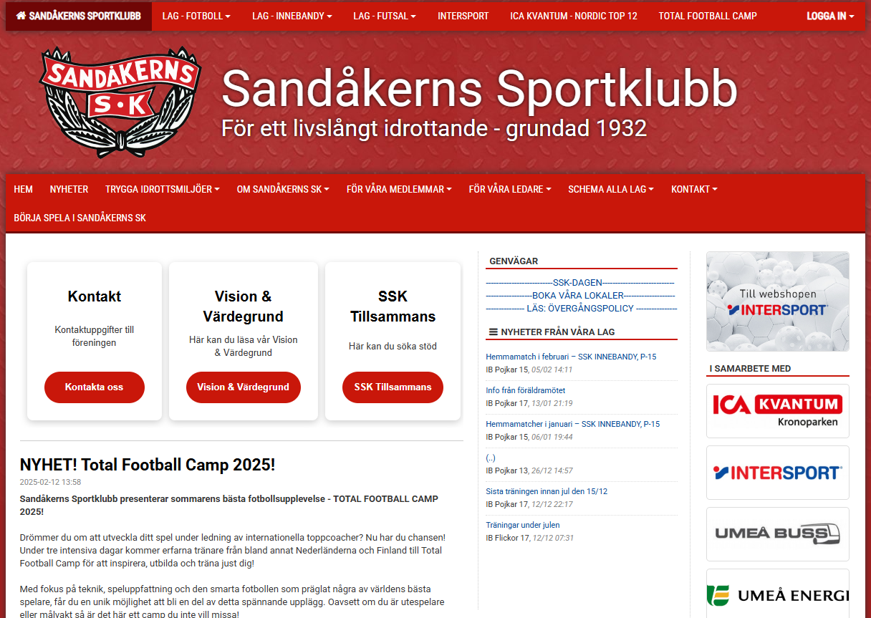
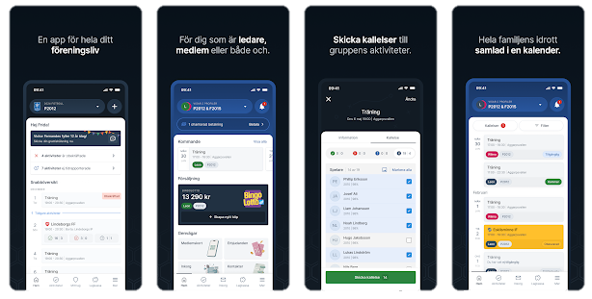
Informationskanaler
Hemsida www.sandakernssk.se
Kopplad direkt till SportAdmin. Varje lag har en egen hemsida med redigeringsmöjligheter. Här samlar vi all information kring föreningen, sektionerna och lagen. Under “Dokument” finns det mesta att hämta hem för mer detaljerad information.
SportAdmin
Allt i ett! En app för föräldrar och ledare med medlemsregister, lagkassor, kalender och mycket mera.
Instagram och Facebook
Föreningen finns på både Instagram och Facebook där vi löpande lägger ut intressanta
inlägg och klipp som speglar vår verksamhet. Lagen har även möjlighet att själva skapa
egna sidor som då speglar respektive lags olika aktiviteter.
För ett livslångt idrottande - Sandåkerns Sportklubb - Idrott sedan 1932

Slide 15
SSK Tillsammans-fond
Möjlighet att söka stöd med upp till 2/3-delar av aktuell kostnad,
ex. träningsavgift, och cupdeltagande.
Sök direkt på hemsidan. Beslut tas av kanslichef och ordförande, inga andra ser ansökan.
Man kan söka hur många gånger som helst.
Läs mer på hemsidan.
TILLSAMMANS-FOND
För ett livslångt idrottande - Sandåkerns Sportklubb - Idrott sedan 1932

Slide 16
Våra stipendier
Föreningen har tre stipendier som årligen delas ut i samband med årsstämman.
För ett livslångt idrottande - Sandåkerns Sportklubb - Idrott sedan 1932

Slide 17
Våra stipendier
Goffe Erikssons minnesfond
Syftet är att uppmuntra till fortsatt förkovran och engagemang inom fotbollssporten. Stipendiaten skall därför ha uppvisat förmåga att genom sin personlighet skapa en god laganda. Egenskaper som ödmjukhet inför framgångar och socialt engagemang i problemlösningar skall tillmätas stor betydelse. Fondbeloppets ränta skall varje år, vid årsmötet med Sandåkerns Sportklubb, utdelas som ett gåvostipendium med beteckningen "Goffe Erikssons Minnesfond". Stipendiet skall tilldelas en flicka/pojke i åldersgruppen 13 år inom klubbens fotbollsverksamhet.
Text
Nils Svanholms ungdomsstipendie
Ur Nils Svanholms Stipendiefond skall fondavkastningen årligen användas till ett stipendium till ungdomsverksamheten inom Sandåkerns Sportklubb. Med ungdomsverksamheten kan avses ungdomsledare, idrottsutövande ungdom och/eller hela ungdomslag.
Birger och Astrid Öhmans minnesfond
Fondens ränteavkastning skall årligen utdelas till idrottande ungdom och förtjänstfull ledare inom Sandåkerns Sportklubb.
För ett livslångt idrottande - Sandåkerns Sportklubb - Idrott sedan 1932

Slide 18

Vår spelplan
Våra anvisningar för barn- och ungdomsidrott
Våra spelregler
Allsidighet, positioner, speltid, cuper och samarbeten
Samarbeten mellan lag
Övergångspolicy
Syftet med Sandåkerns SK:s övergångspolicy är att vid behov ge riktlinjer, stöd och hjälp till alla i vår förening. Andemeningen i policyn är att vi vill att övergångar inom föreningen och mellan föreningar ska vara så få som möjligt så länge man går i grundskolan.
Övergångsansvarig och kontaktperson i föreningen är David Persson, 070-2050580.
Säsongs- och tidsfördelning
Ekonomi
En föreningen, en ekonomi, transparent och enkelt.
För ett livslångt idrottande - Sandåkerns Sportklubb - Idrott sedan 1932
Notes:
Respektive del har egna document med fördjupning i ämnet. Lägg stor vikt vid denna sida.

Slide 19
Vår spelplan
Våra anvisningar för barn- och ungdomsidrott
Våra spelregler
Allsidighet, positioner, speltid, cuper och samarbeten
Samarbeten mellan lag
Övergångspolicy
Syftet med Sandåkerns SK:s övergångspolicy är att vid behov ge riktlinjer, stöd och hjälp till alla i vår förening. Andemeningen i policyn är att vi vill att övergångar inom föreningen och mellan föreningar ska vara så få som möjligt så länge man går i grundskolan.
Övergångsansvarig och kontaktperson i föreningen är David Persson, 070-2050580.
Säsongs- och tidsfördelning
Ekonomi
En föreningen, en ekonomi, transparent och enkelt.
Barn och ungdomar har olika utvecklingstakt, vi ska ge dem möjlighet att utvecklas utifrån deras ambitionsnivåer och förutsättningar.
Barn & ungdomar ska få förutsättning att hålla på med flera idrotter och fritidsaktiviteter, vi tror på tidig idrottsgeneralisering och sen specialisering.
Glädje är centralt i vår verksamhet, alla ska känna tillhörighet, duktig, kompetent och delaktig i träning & tävling.
Tävling är ett viktigt moment för barn och ungdom, alla ska få tävla på tävlingar och träningar, vi ska se till långsiktiga resultat och tävlingen ska inte ske med fokus på kortsiktiga resultat.
För ett livslångt idrottande - Sandåkerns Sportklubb - Idrott sedan 1932
Notes:
Respektive del har egna document med fördjupning i ämnet. Lägg stor vikt vid denna sida.

Slide 20
Vår spelplan
Våra anvisningar för barn- och ungdomsidrott
Våra spelregler
Allsidighet, positioner, speltid, cuper och samarbeten
Samarbeten mellan lag
Övergångspolicy
Syftet med Sandåkerns SK:s övergångspolicy är att vid behov ge riktlinjer, stöd och hjälp till alla i vår förening. Andemeningen i policyn är att vi vill att övergångar inom föreningen och mellan föreningar ska vara så få som möjligt så länge man går i grundskolan.
Övergångsansvarig och kontaktperson i föreningen är David Persson, 070-2050580.
Säsongs- och tidsfördelning
Ekonomi
En föreningen, en ekonomi, transparent och enkelt.
Allsidighet
6-12 år: Moment och rörelser från andra idrotter blandat med huvudsaklig idrottsverksamhet.
13-15 år: Uppmuntrar alla ungdomar
till multiidrottande.
Bredd av rörelser tränas i laget.
16-19 år: Följer föreningens spelarutbildningsplan för åldern. Uppmuntra andra fritidsaktiviteter, även om man ibland missar någon träning.
Positioner
6-9 år: Inga fasta positioner
10-12 år: Variera positioner under säsongen
13-14 år: Kan finnas de som hellre står i mål, helt ok. Uppmuntra att testa olika positioner som utespelare. Inga fasta situationer.
15-19 år: Positionsanpassad träning
Seriespel:
6-7 år: Inget seriespel. Tillåtet med egna sammandrag/tävlingar.
8-14 år: Seriespel. Vid stora grupper kan
man ha flera lag anmälda, dock ingen
cementerad nivåindening.
15-19 år: Vid stora grupper kan man ha flera lag anmälda, spelare matchas i lämplig serie.
Speltid:
6-15 år: Alla spelar lika mycket! Barn och ungdomar som multiidrottar spelar lika mycket även om de missar träningar.
16-19 år: Laget tas ut baserat på färdighet och träningsnärvaro. Det är tillåtet att endast träna om man vill, alla vill inte spela match. Ingen spelare är avbytare en hel match, minst 20 minuters spel för alla. Dialog är nyckelordet.
Cuper:
6-15 år: Alla spelar lika mycket!
Barn och ungdomar som multiidrottar spelar lika mycket även om de missar träningar/matcher.
Vi deltar ej i cuper som exkluderar spelare,
ex. om bara 16 spelare får anmälas men 24 vill
delta och det inte finns plats för fler.
16-19 år: Samma som ovan gällande speltid på match.
Undantag JAS/SM-spel där tränaren tar ut laget
efter färdighet.
Samarbete mellan lag:
6-9 år: Spelar i sina egna lag.
10-15 år: Enligt framtagen policy kring samarbeten.
16-19 år: Spelare kan tillhöra äldre/yngre lag.
Dialog med föreningen.
För ett livslångt idrottande - Sandåkerns Sportklubb - Idrott sedan 1932
Notes:
Respektive del har egna document med fördjupning i ämnet. Lägg stor vikt vid denna sida.

Slide 21
Vår spelplan
Våra anvisningar för barn- och ungdomsidrott
Våra spelregler
Allsidighet, positioner, speltid, cuper och samarbeten
Samarbeten mellan lag
Övergångspolicy
Syftet med Sandåkerns SK:s övergångspolicy är att vid behov ge riktlinjer, stöd och hjälp till alla i vår förening. Andemeningen i policyn är att vi vill att övergångar inom föreningen och mellan föreningar ska vara så få som möjligt så länge man går i grundskolan.
Övergångsansvarig och kontaktperson i föreningen är David Persson, 070-2050580.
Säsongs- och tidsfördelning
Ekonomi
En föreningen, en ekonomi, transparent och enkelt.
Vi vill uppmuntra våra barn och ungdomar att inom föreningen få möjligheten till träning och match med både äldre och yngre. Samarbetet ska grunda sig i en egen vilja och ambition och erbjudas samtliga medlemmar i föreningen. Vår ambition att stärka samarbetet mellan lagen grundar sig i att skapa en möjlighet för ett livslångt idrottande, erbjuda mer idrott för de som vill samt stärka samarbetet mellan lagen och dess ledare.
För ett livslångt idrottande - Sandåkerns Sportklubb - Idrott sedan 1932
Notes:
Respektive del har egna document med fördjupning i ämnet. Lägg stor vikt vid denna sida.

Slide 22
Vår spelplan
Våra anvisningar för barn- och ungdomsidrott
Våra spelregler
Allsidighet, positioner, speltid, cuper och samarbeten
Samarbeten mellan lag
Övergångspolicy
Syftet med Sandåkerns SK:s övergångspolicy är att vid behov ge riktlinjer, stöd och hjälp till alla i vår förening. Andemeningen i policyn är att vi vill att övergångar inom föreningen och mellan föreningar ska vara så få som möjligt så länge man går i grundskolan.
Övergångsansvarig och kontaktperson i föreningen är David Persson, 070-2050580.
Säsongs- och tidsfördelning
Ekonomi
En föreningen, en ekonomi, transparent och enkelt.
För ett livslångt idrottande - Sandåkerns Sportklubb - Idrott sedan 1932
Notes:
Respektive del har egna document med fördjupning i ämnet. Lägg stor vikt vid denna sida.

Slide 23
Vår spelplan
Våra anvisningar för barn- och ungdomsidrott
Våra spelregler
Allsidighet, positioner, speltid, cuper och samarbeten
Samarbeten mellan lag
Övergångspolicy
Syftet med Sandåkerns SK:s övergångspolicy är att vid behov ge riktlinjer, stöd och hjälp till alla i vår förening. Andemeningen i policyn är att vi vill att övergångar inom föreningen och mellan föreningar ska vara så få som möjligt så länge man går i grundskolan.
Övergångsansvarig och kontaktperson i föreningen är David Persson, 070-2050580.
Säsongs- och tidsfördelning
Ekonomi
En föreningen, en ekonomi, transparent och enkelt.
Ambitionen med denna säsongs- och tidfördelning är att:
Möjliggöra barn och ungdomars idrottande samt uppmuntra till att testa och utöva f lera idrotter samtidigt.
skapa möjligheter för ett livslångt idrottande.
jämställda villkor mellan tjejer och killar, oavsett idrott.
en jämn fördelning mellan olika idrotters säsongslängd och träningstider.
hänsyn till deltagarnas olika behov av utveckling och en fungerande fritid.
För ett livslångt idrottande - Sandåkerns Sportklubb - Idrott sedan 1932
Notes:
Respektive del har egna document med fördjupning i ämnet. Lägg stor vikt vid denna sida.

Slide 24
Vår spelplan
Våra anvisningar för barn- och ungdomsidrott
Våra spelregler
Allsidighet, positioner, speltid, cuper och samarbeten
Samarbeten mellan lag
Övergångspolicy
Syftet med Sandåkerns SK:s övergångspolicy är att vid behov ge riktlinjer, stöd och hjälp till alla i vår förening. Andemeningen i policyn är att vi vill att övergångar inom föreningen och mellan föreningar ska vara så få som möjligt så länge man går i grundskolan.
Övergångsansvarig och kontaktperson i föreningen är David Persson, 070-2050580.
Säsongs- och tidsfördelning
Ekonomi
En föreningen, en ekonomi, transparent och enkelt.
För ett livslångt idrottande - Sandåkerns Sportklubb - Idrott sedan 1932
Notes:
Respektive del har egna document med fördjupning i ämnet. Lägg stor vikt vid denna sida.

Slide 25
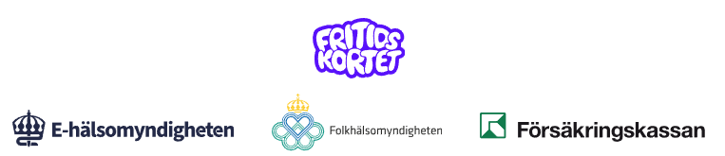
Föreningens avgifter
Medlemsavgift till föreningen:
Medlemsavgift för hela familjen är 400 kronor per år.
Medlemsavgift enskild är 250 kronor per år.
Träningsavgifter för fotboll och innebandy, som tillfaller sektionerna:
F/P19 (7 år) 450:- F/P13 (13 år) 1 300:-
F/P18 (8 år) 600:- F/P12 (14 år) 1 400:-
F/P17 (9 år) 900:- F/P11 (15 år) 1 500:-
F/P16 (10 år) 1 000:-
F/P15 (11 år) 1 100:- Våra äldre lag betalar träningsavgift
F/P14 (12 år) 1 200:- utifrån lagets direkta kostnader.
Ingen syskonrabatt på träningsavgiften. Medlemsavgiften skickas ut i samband med träningsavgifterna för fotboll.
Förklaring avgifter:
Medlemsavgift - betalas av medlem till föreningen
Träningsavgift – betalas av medlem till sektionen
Föreningsavgift – betalas av respektive sektion till föreningen
För ett livslångt idrottande - Sandåkerns Sportklubb - Idrott sedan 1932

Slide 26
Gemensamma föreningsarbeten
Bingolotto-försäljningens upplägg är under översyn av styrelsen inför 2026.
Arbete under Svenska Rallyt (Rally Sweden)
Under detta megaarrangemang har föreningen tillsammans med Umedalens IF samt IBK Dalen ansvaret att tillsätta funktionärer på serviceplatsen vid Noliaområdet samt besöksparkeringen på Gamla Bangården.
Lag som vill arbeta fler timmar än den grundtilldelade har möjlighet till detta och på de timmarna är förtjänsten 100%.
Försäljning Bingolotter till TV4s Uppesittarkväll
Samtliga medlemmar säljer 8 Bingolotter till Uppesittarkvällen den 23/12. Familjer (2 aktiva barn
eller fler) säljer 14 Bingolotter. Det är också möjligt att sälja ytterligare bingolotter, dubbellotter, trippellotter och julkalendrar, där hela förtjänsten går till önskad lagkassa.
Parkeringsarbete Stora Nolia
Ett återkommande föreningsarbete inom Sandåkerns SK är parkeringsarbete under Stora Noliamässan vilken anordnas vartannat år i Umeå. Under mässan ansvarar föreningen för ett antal parkeringsytor.
Övriga förslag på försäljningsinsatser
Toalett- och hushållspapper samt förbrukningsartiklar och nu även grillkol via Alloffice
Sälj till extra bra förtjänst via Alloffice. Leverans löpande under hela året via Alloffice Umeå.
Newbody Family, Sockgrossisten, Ravelli etc.
Idag finns flertalet olika företag som erbjuder provisionsförsäljningar till föreningar.
Ovan hittar ni några möjliga förslag, där det finns ännu mer att välja på.
För ett livslångt idrottande - Sandåkerns Sportklubb - Idrott sedan 1932

Slide 27
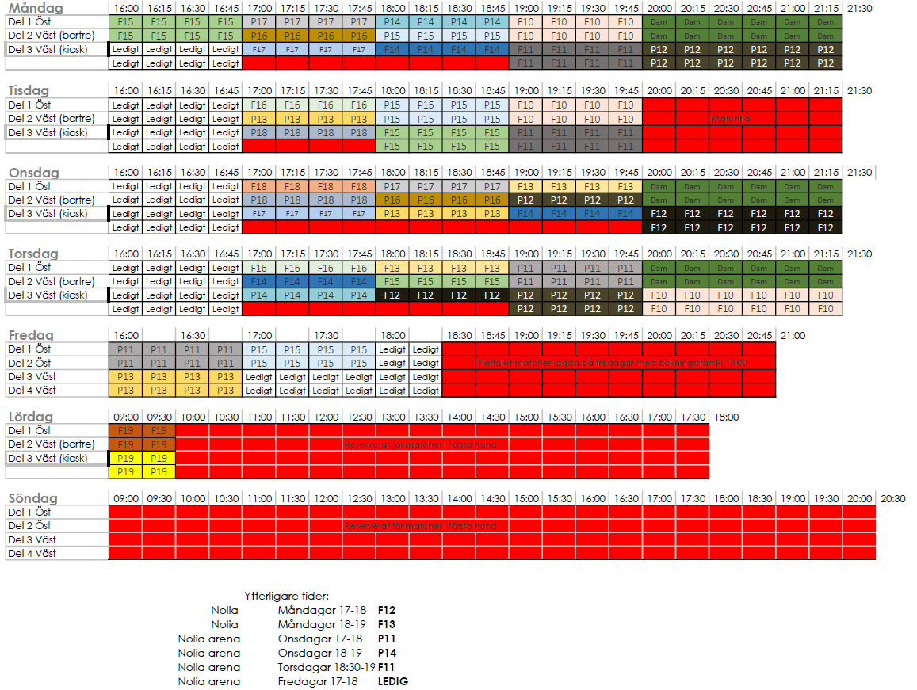
Träningar på Grubbevallen
Träningstider
Vi hjälps åt att hålla tiderna och
lämnar genom kanterna, ej genom planen.
Förråd
Kod 1891 till nyckelskåp
för åtkomst till förråd och kiosk.
Första laget öppnar, sista lagen låser. Notera att damlag och F10/11 ej har förråd på insidan.
Material till det gemensamma förrådet
Vi hjälps åt med ordningen. Ställa upp grindarna varje dag för målen?
Kaffe till alla ledare
För ett livslångt idrottande - Sandåkerns Sportklubb - Idrott sedan 1932
Notes:
Glädje
Vi ska verka för att alla i föreningen ska ha roligt i det vi gör.
DET GÖR VI GENOM ATT Erbjuda en tillåtande, lustfylld och utmanande miljö.
Vi ska verka för att alla får utvecklas såväl personligt som idrottsligt.
DET GÖR VI GENOM ATT Genomföra relevanta utbildningar.
Engagemang
Vi tar ansvar för föreningens uppgifter.
DET GÖR VI GENOM ATT Vara väl förberedd och passionerat
Vi är med vår närvaro en kraft i det lokala samhällets utveckling.
DET GÖR VI GENOM ATT Vara öppen för samarbete
Tillsammans
Vi välkomnar alla och verkar för en känsla av delaktighet och tillhörighet.
DET GÖR VI GENOM ATT Vi bär klubbens färger med stolthet
Vi ska visa hänsyn och respekt till varandras olikheter.
DET GÖR VI GENOM ATT I alla lägen var en schysst kamrat.

Slide 28
Matcher
Hemmamatcher
Kansliet bokar upp tider och planytor för samtliga hemmamatcher. Förteckning skickas ut inför varje säsong.
Planstorlekar – förutsättningar finns på anslagstavlan.
Laget löser domare och kallelse till motståndare enligt ny policy.
Vi har alltid matchvärd på våra matcher. Västar finns i förrådet.
Vid förändring av matchtid/dag, säkerställer ni detta med kansliet och motståndarna samt uppdaterar i Fogis.
Vi erbjuder omklädningsrum för lag som reser längre eller har behov. Tagg behövs för att komma in, skapa tillfällig kod.
Digitala domarkvitton – nytt från 2025.
Musikanläggning är på gång, installeras via kiosken och kommer finnas i förrådet för att plockas ut inför varje helg.
Fogis (FOtbollens Gemensamma InformationsSystem)
Tillgång till Fogis fås av kansliet. Säkerställ att alla spelare och ledare finns med.
Laguppställning för samtliga matcher ska läggas in i Fogis, gäller från 7 års ålder.
Material till det gemensamma förrådet
Vi har platta koner, koner, matchvärdsvästar och rep för sidlinjer. Vidare finns små mål, frisparksfigurer samt rebounder. Något som saknas?
Nytt är 2026 är portabla bollpumpar samt verktyg vid kompressorn.
Vi hjälps åt att hålla ordning, speciellt efter match och våra rep.
För ett livslångt idrottande - Sandåkerns Sportklubb - Idrott sedan 1932
Notes:
Glädje
Vi ska verka för att alla i föreningen ska ha roligt i det vi gör.
DET GÖR VI GENOM ATT Erbjuda en tillåtande, lustfylld och utmanande miljö.
Vi ska verka för att alla får utvecklas såväl personligt som idrottsligt.
DET GÖR VI GENOM ATT Genomföra relevanta utbildningar.
Engagemang
Vi tar ansvar för föreningens uppgifter.
DET GÖR VI GENOM ATT Vara väl förberedd och passionerat
Vi är med vår närvaro en kraft i det lokala samhällets utveckling.
DET GÖR VI GENOM ATT Vara öppen för samarbete
Tillsammans
Vi välkomnar alla och verkar för en känsla av delaktighet och tillhörighet.
DET GÖR VI GENOM ATT Vi bär klubbens färger med stolthet
Vi ska visa hänsyn och respekt till varandras olikheter.
DET GÖR VI GENOM ATT I alla lägen var en schysst kamrat.

Slide 29
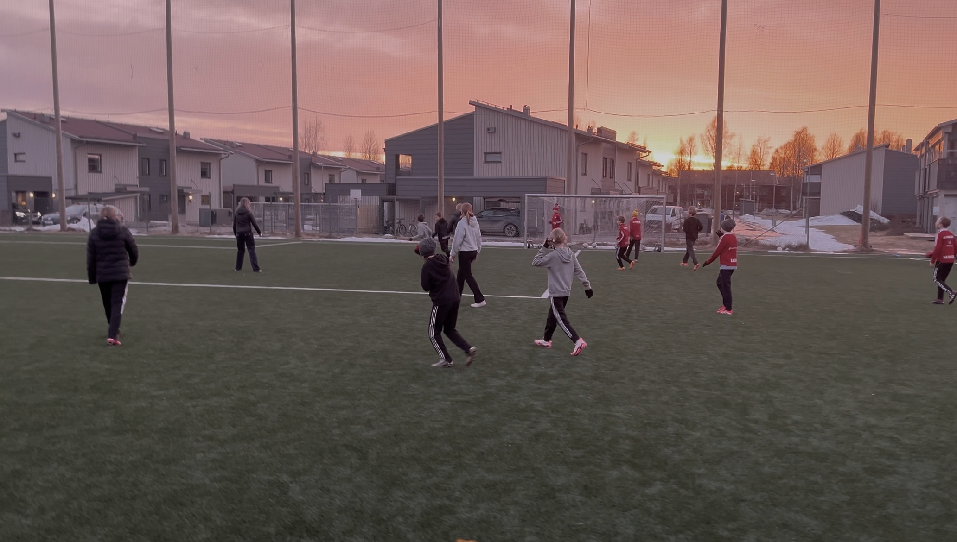
Övrigt
Tillsammans för Sandåkerns Sportklubb – vår taktik för ett livslångt idrottande
Material och matchtröjor (bollar, västar, koner, sjukvård…)
Allmänt kring förråd, kiosk, omklädningsrum, speakerbås och musik…
Levande Grubbevallen – schema kommer under veckan
Ledarkläder – nytt på gång…
Lagfotografering 11 och 13 maj – information kommer…
Ny policy för våra föreningsdomare är på gång
Digitala domarkvitton via Cleverservice (nästa sida)
Utbildningar för ledare (nästa sida)
Lärgrupp – rapportera i Sportadmin
Träningskläder via Intersport – vad gäller?
Registerutdrag för alla ledare inom föreningen!
Krishanteringsplan
Stiftelsen Dunross & co
Fotbollsskolan och Total Football Camp 2026 (nästa sida)
Övriga frågor
För ett livslångt idrottande - Sandåkerns Sportklubb - Idrott sedan 1932
Notes:
Glädje
Vi ska verka för att alla i föreningen ska ha roligt i det vi gör.
DET GÖR VI GENOM ATT Erbjuda en tillåtande, lustfylld och utmanande miljö.
Vi ska verka för att alla får utvecklas såväl personligt som idrottsligt.
DET GÖR VI GENOM ATT Genomföra relevanta utbildningar.
Engagemang
Vi tar ansvar för föreningens uppgifter.
DET GÖR VI GENOM ATT Vara väl förberedd och passionerat
Vi är med vår närvaro en kraft i det lokala samhällets utveckling.
DET GÖR VI GENOM ATT Vara öppen för samarbete
Tillsammans
Vi välkomnar alla och verkar för en känsla av delaktighet och tillhörighet.
DET GÖR VI GENOM ATT Vi bär klubbens färger med stolthet
Vi ska visa hänsyn och respekt till varandras olikheter.
DET GÖR VI GENOM ATT I alla lägen var en schysst kamrat.

Slide 30
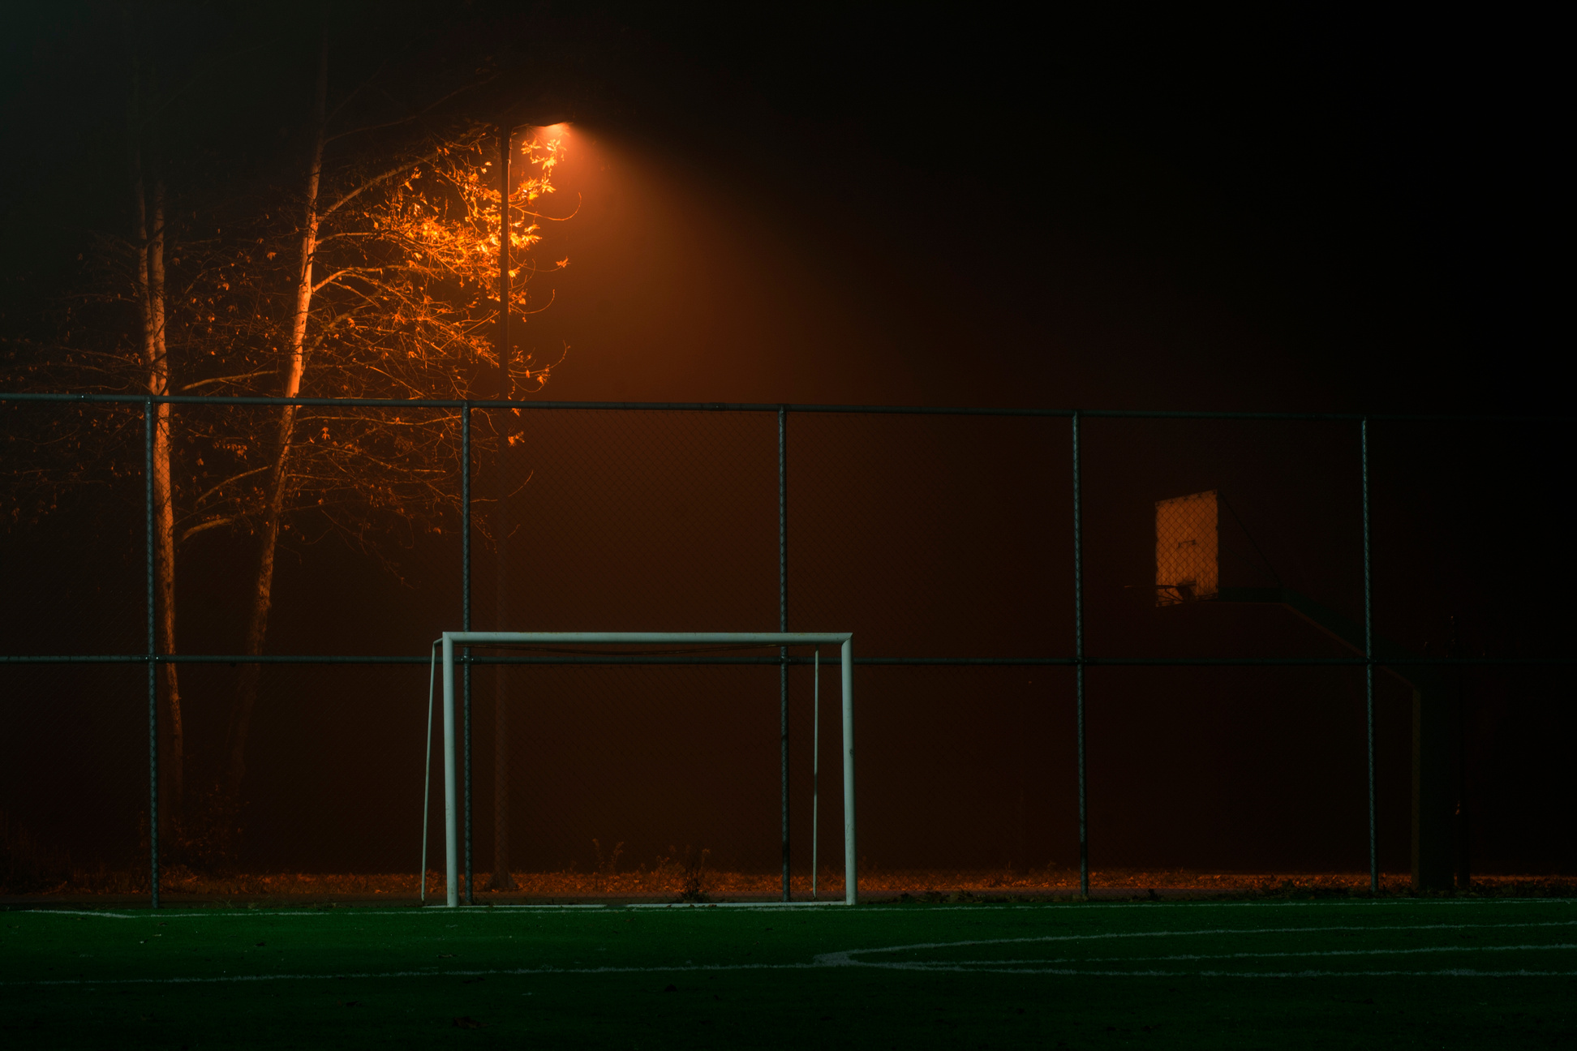
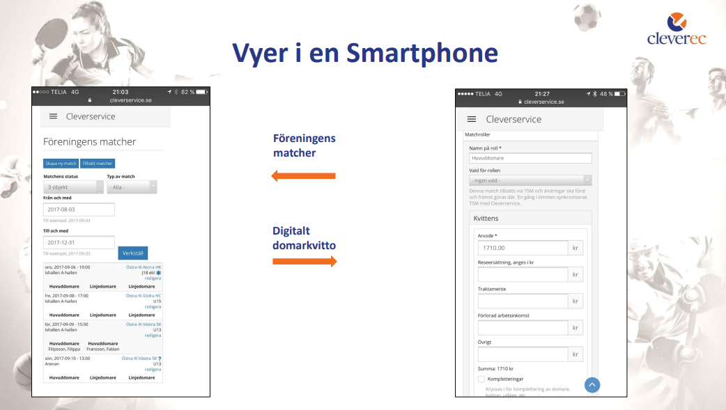
Digitala domarkvitton
För ett livslångt idrottande - Sandåkerns Sportklubb - Idrott sedan 1932

Slide 31
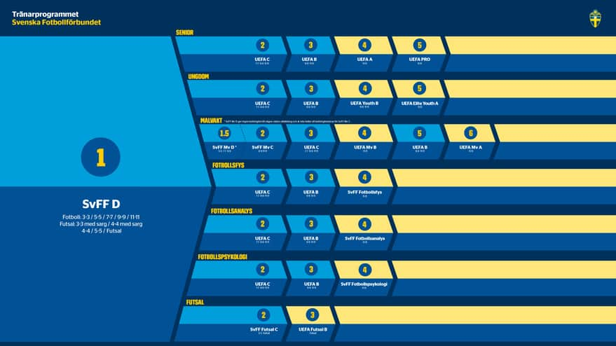
Tränarutbildningar fotboll
Spelarna i svensk fotboll behöver och förtjänar kunniga och ansvarsfulla tränare som kan inspirera alla spelare till ett livslångt fotbollsintresse.
Din insats som ledare och tränare är viktig och betyder mycket för svensk fotboll. Fotbollen myllrar av liv och glädje – tiotusentals barn, ungdomar och vuxna tränar, spelar och kämpar på våra planer och idrottsplatser runt om i landet – varje dag.
Knappt 10 000 personer är årligen delaktiga i SvFF:s tränarutbildning, allt från Tränarutbildning SvFF D till UEFA Pro. Utbildningarna styrs av riktlinjerna och överenskommelserna i nya UEFA Coaching Convention som är ramverket för en gemensam europeisk tränarutbildning.
Kontakta kansliet för mer information, eller läs om alla utbildningstillfällen på Västerbottens Fotbollsförbunds hemsida.
Sandåkerns Sportklubb
står för din
tränarutbildnings
kostnad.
För ett livslångt idrottande - Sandåkerns Sportklubb - Idrott sedan 1932

Slide 32


Fotbollsskola och Total Football Camp 2026
Vecka 25
2016-2019 08.30-13.30
2014-2015 10.30-15.30
Vecka 26
2012-2015 08.30-13.30
2010-2011 13.30-17.45
För ett livslångt idrottande - Sandåkerns Sportklubb - Idrott sedan 1932

Slide 33
Kontakt
Sandåkerns Sportklubb, Lagmansgatan 37B, 903 55 Umeå
090-77 41 48 eller kansli@sandakernssk.se
För ett livslångt idrottande - Sandåkerns Sportklubb - Idrott sedan 1932

Slide 34




Vi stöttar barn- och ungdomsidrotten i Sandåkerns SK…
För ett livslångt idrottande - Sandåkerns Sportklubb - Idrott sedan 1932

